Slide 1



Bài 10: Phép cộng trong phạm vi 10
Tiết 3: Thêm vào thì bằng mấy
Ban biên tập AES

Slide 2

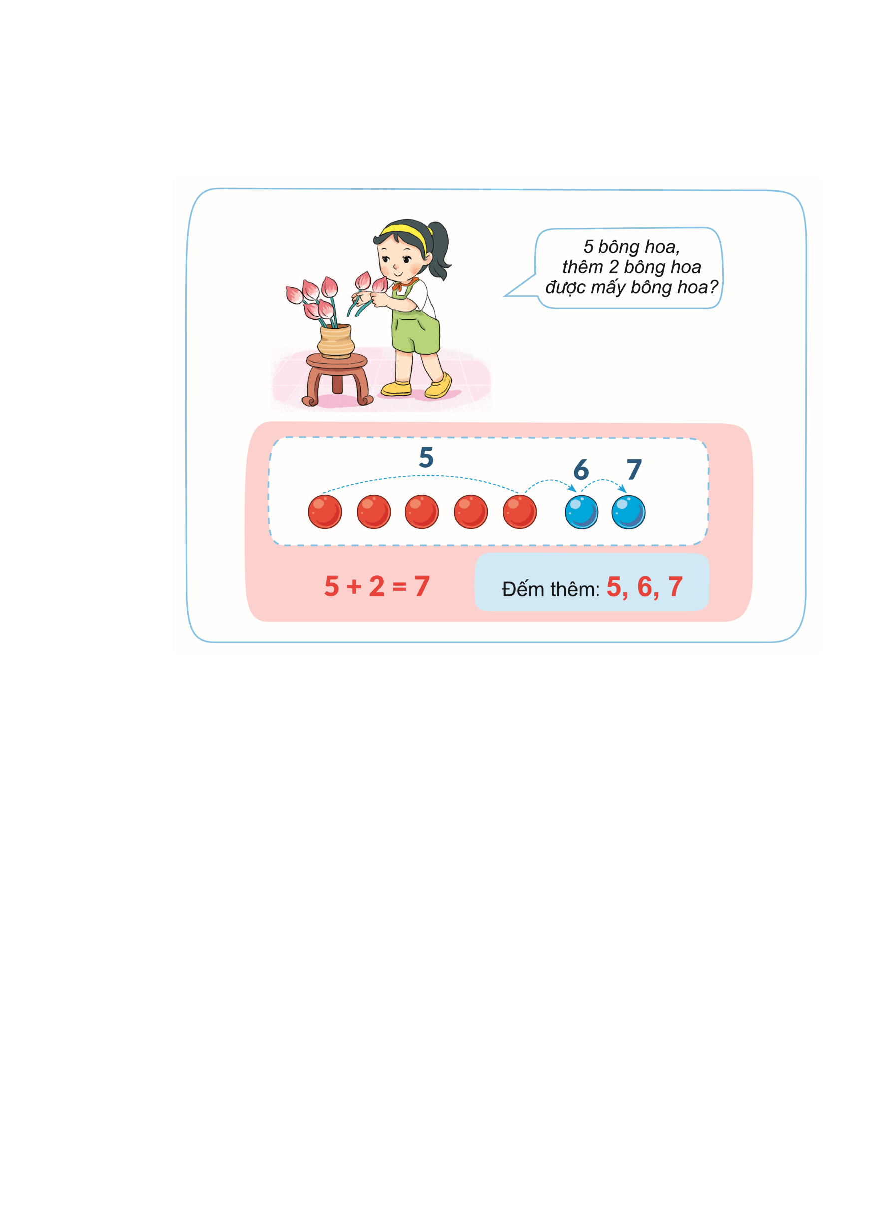


Slide 3


?
+
?
=
?
5
2
7

Slide 4

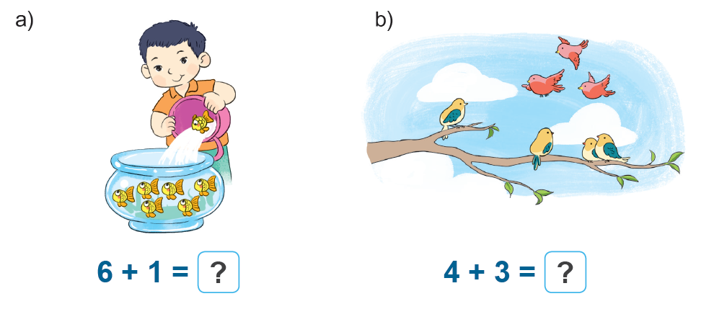
1. Số ?

Slide 5




a)
b)
6 + 1 =
7
4 + 3 =
7
?
?

Slide 6
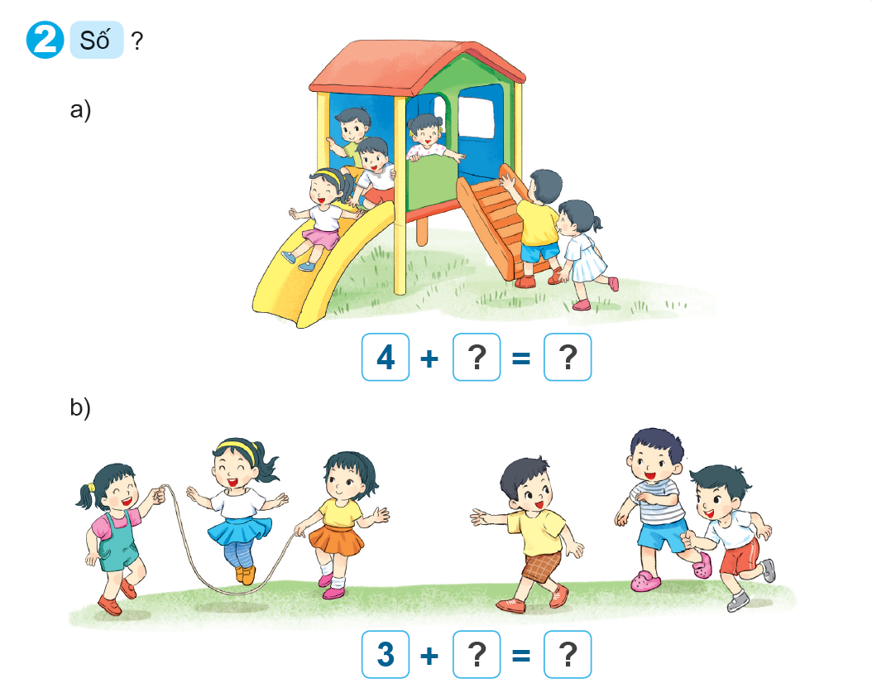
2. Số ?

Slide 7

a)
2
+
2
=
4
?
?

Slide 8

b)
4
+
1
=
5
?
?

Slide 9
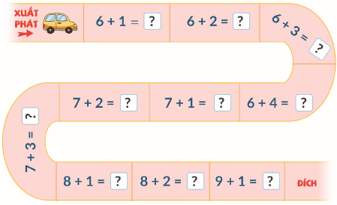
8
7
?
?
3. Số
9
?
?
9
8
10
?
?
?
10
?
9
?
10
?
10

